Slide 1
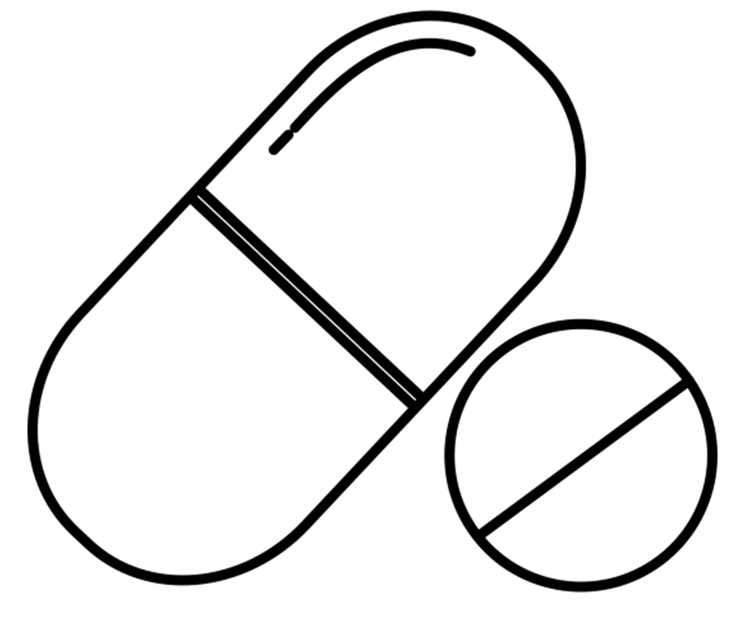
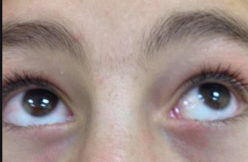
A Bitter Pill
Farmacologische quiz
Casus 11 – november 2020eld je aan via
Dwangstand ogen
19-jarige vrouw
Nieuw gediagnosticeerd T-lymfoblastairlymfoom
LP: bij herhaling geen leptomeningeale betrokkenheid
Misselijk waarvoor medicatie
Sinds 1 uur ogen dwangstand naar rechtsboven
Geen bijkomende klachten
20 minuten na toediening medicijn is pt volledig klachtenvrij
Waarvan is hier sprake en welke behandeling acht u geïndiceerd?
NB: afbeelding niet van patiënte, maar soortgelijke casus van internet
Aanmelden via: https://forms.gle/eEbaXQPZob8LpDN17​
Aangeleverd door: Jacob Bosma (Amsterdam UMC)

Slide 2
A Bitter Pill
Farmacologische quiz
Casus 11 – november 2020eld je aan via
Dwangstand ogen- terugkoppeling
Een oculogyre crisis (OGC)is een zeldzame dystone reactie waarbij een contractie van de oogspieren een dwangstand van de ogen veroorzaakt
De exacte pathofysiologie van de OGC is niet bekend. Daar een dopamineantagonist een OGC kan veroorzaken, is het aannemelijk dat veranderingen in het dopaminesysteem een rol spelen. De pathofysiologie blijkt echter ingewikkelder omdat er ook gevallen van OGC zijn bij mutaties zonder rechtstreeks effect op het dopaminemetabolisme
Bron: Tijdschrift voor psychiatrie 61(2019)9, 649-653
Aanmelden via: https://forms.gle/eEbaXQPZob8LpDN17​
Aangeleverd door: Jacob Bosma (Amsterdam UMC)

Slide 3
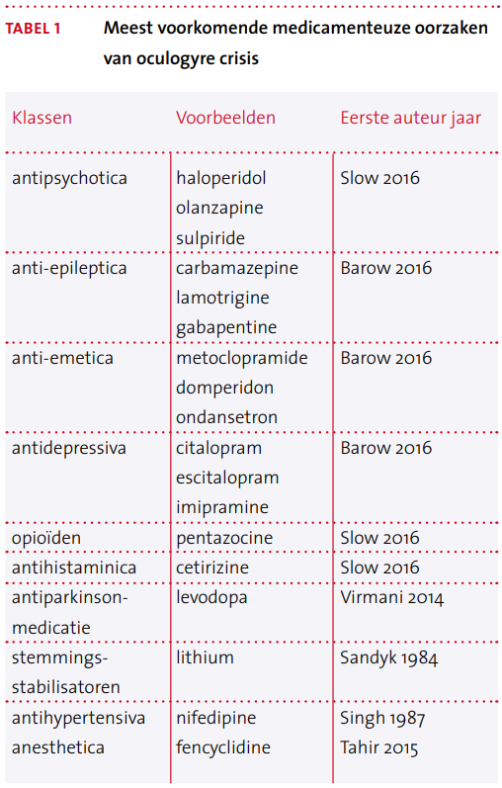
A Bitter Pill
Farmacologische quiz
Casus 11 – november 2020eld je aan via
Dwangstand ogen- terugkoppeling
Behandeling
Een anticholinergicum is de eerstekeus behandeling bij een OGC geïnduceerd door een antipsychoticum, al is het werkingsmechanisme niet erg duidelijk
Bij onze patiënte werd eenmalig 2.5 mg akineton (biperideen) toegediend
Bron: Tijdschrift voor psychiatrie 61(2019)9, 649-653
Aanmelden via: https://forms.gle/eEbaXQPZob8LpDN17​
Aangeleverd door: Jacob Bosma (Amsterdam UMC)

